Slide 1
通宵测试答辩
XX
计算机1505
2016年3月20日

Slide 2
目录
1
痛苦的前两个半小时
2
抓紧写代码的三小时
3
整理东西的两小时
4
综合知识的剩余时间

Slide 3
01 /痛苦的前两个半小时
只因为走错了路！
完成的事情：一直在查找缺少的头文件.......

Slide 4
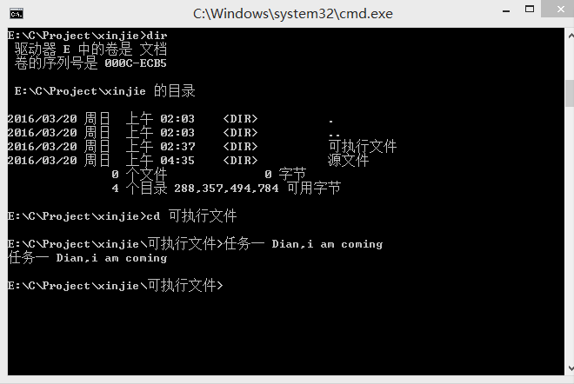
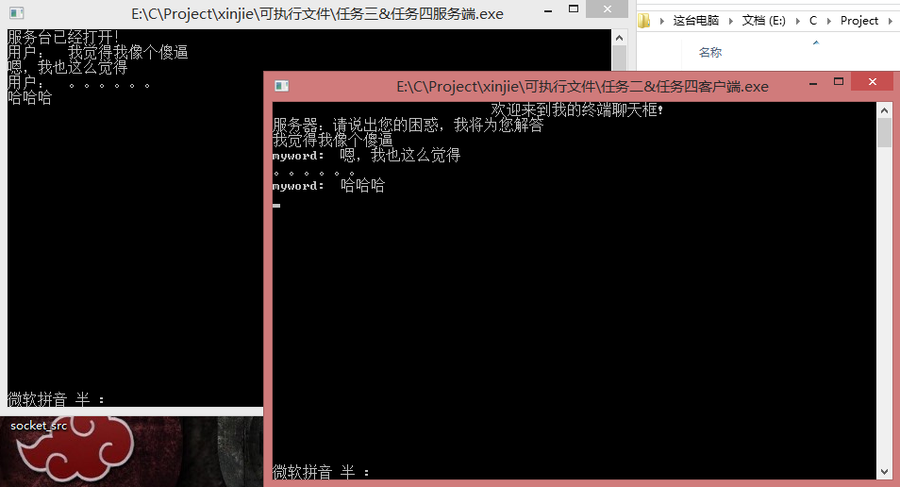
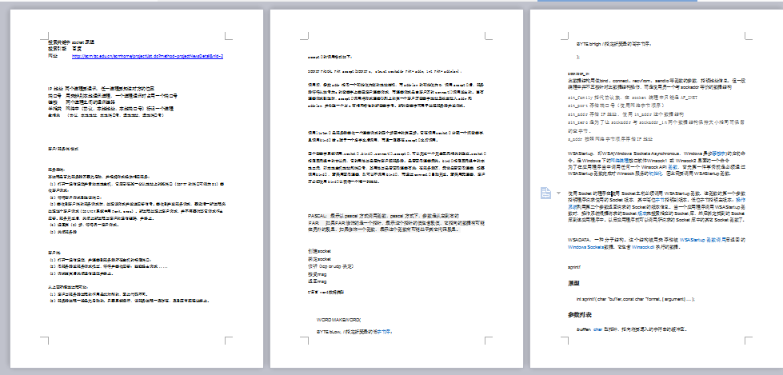
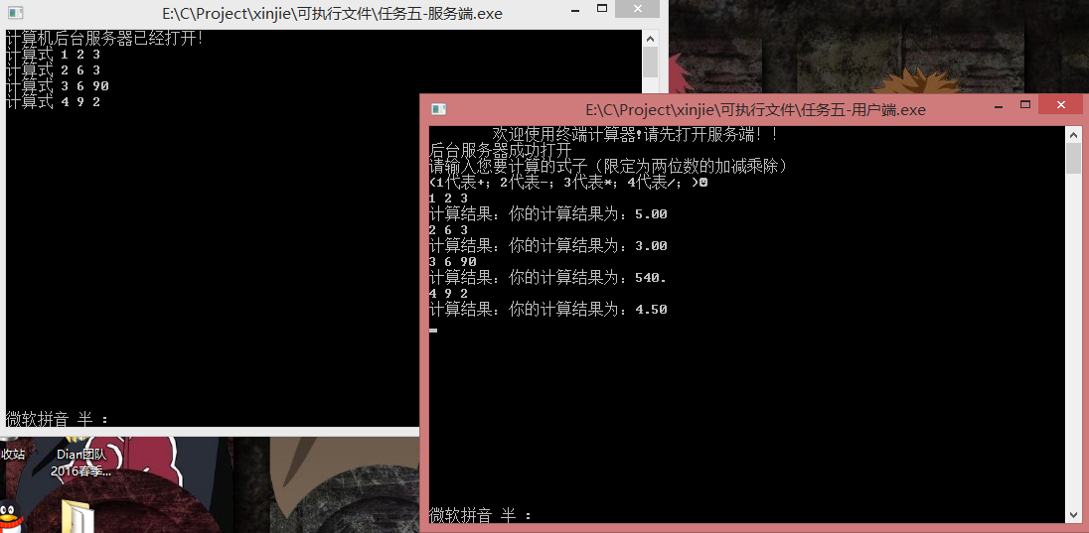
演示成果
未完成最后扩展任务
mission

Slide 5
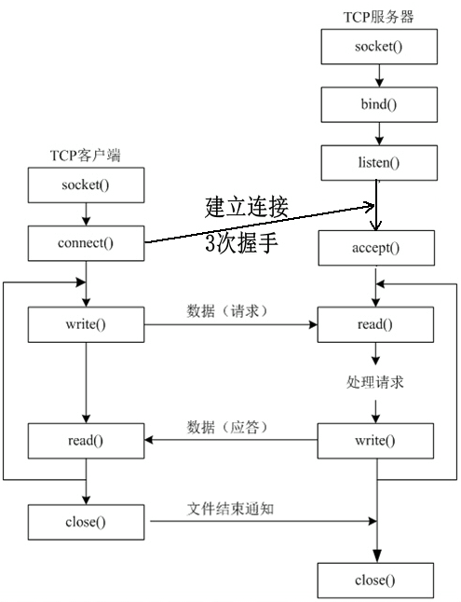
写代码
搜索关键字 socket原理
搜索引擎 百度
网址 http://acm.tzc.edu.cn/acmhome/projectList.do?method=projectNewsDetail&nid=2
socket通信理解
五元组{
socket()五元组“协议”，建立套接字
bind()指定本地主机地址和端口号
}
concept与accept建立套接字的连接
listen监听链接，表明愿意接受
send与recv进行数据传输
closesocket
重点看了 concept，accept与listen的区别

Slide 6
设计思路
客户端
启动socket
创建客户端的套接字
创建匹配服务端的套接字
connect
进行接受发送信息
服务端
启动socket
创建服务端socket
绑定地址
bind
监听listen允许接收
accept
收发信息
计算器设计时考虑浮点型与字符串的转换等。

Slide 7
整理知识的两小时
C语言基础
带参数main函数的使用
字符串的库函数：strcat，各类型转化库函数
sprintf
头文件引用规则
IDE方面
codeblocks调试操作
添加配置文件
Os方面
学会了命令行切换文件目录
socket通信编程
WSAStartup启动socket
socket创建套接字
bind指定本地地址
connect与accept建立套接字连接
listen监听
数据传输
服务端被动接受
客户端主动匹配
本地套接，

Slide 8
·
谢谢聆听

